Slide 1
Machine Learning com Python
mario bessa
manoel florencio
Notes:
Centro de capacitação em tecnologia e desenvolvimento de soluções idealizado pela Samsung com sedes em São Paulo e Manaus
Objetivos:
Oferecer capacitação gratuita em tecnologia, usabilidade e negócio
Fomentar a criação de novas empresas de bases tecnológicas
Promover o intercâmbio entre estudantes e o universo empresarial

Slide 2

WIFI
convidado
ACESSO A INTERNET
SENHA
oiconvidado

Slide 3
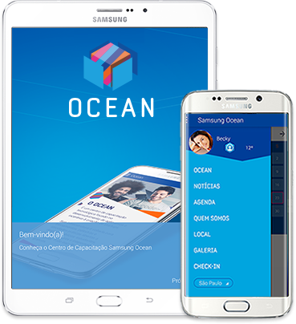

BAIXE O APLICATIVO SAMSUNG OCEAN !
Tenha o OCEAN em seu Tablet ou Smartphone, Baixe o aplicativo do OCEAN através do Google Play, para acompanhar a agenda e fazer sua inscrição nos próximos treinamentos, workshops e eventos.

Slide 4


QUEM SOU EU ?
mario bessa
manoel florencio
professor da UEA
pesquisador do Ocean
mario.bessa@oceanbrasil.com
mbessa@uea.edu.br
pesquisador do Ocean
manoel.florencio@oceanbrasil.com
mvfsd.snf@uea.edu.br

Slide 5

CÓDIGO DE CONDUTA
Esse curso é um oferecimento Samsung Ocean, que dedica-se a proporcionar uma ótima experiência de conteúdo, sem discriminação de sexo, orientação sexual, deficiência, aparência física, raça ou religião.

Slide 6
Trilha de Inteligência Artificial (IA)
Inteligência Artificial, entenda o que é e como está presente no seu dia-a-dia
Fundamentos de análise de dados
Introdução à ciência de dados com Orange
Programação Visual para Machine Learning
Machine Learning com Python
Python para Data Science
Introdução ao Deep Learning com Python e Keras

Slide 7
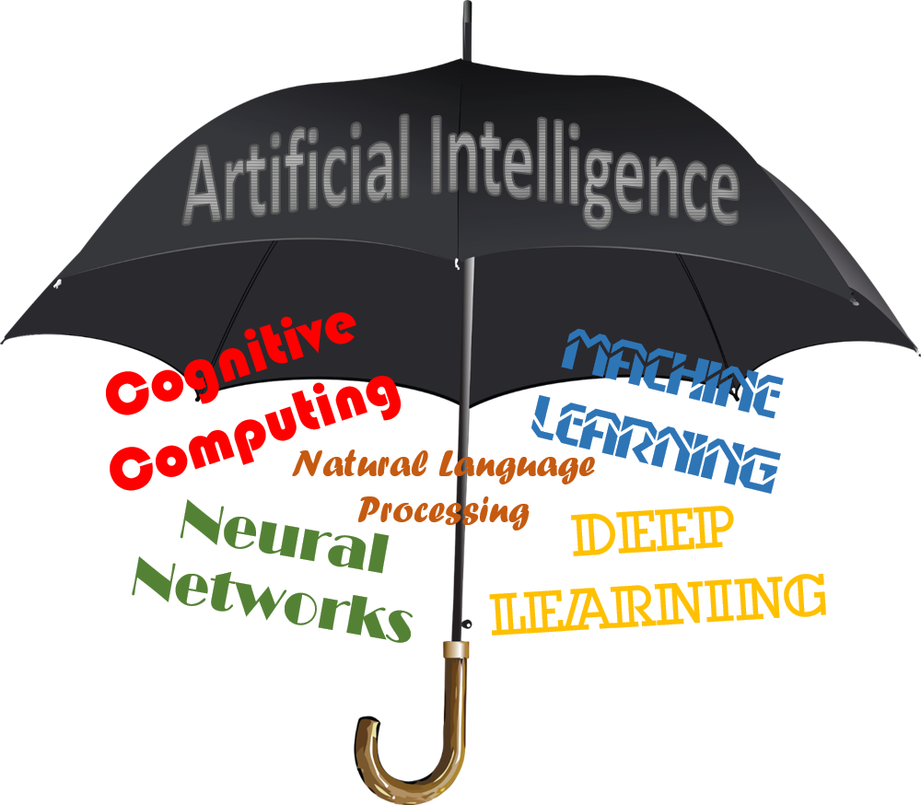
Notes:
O objetivo da computação cognitiva é o de simular os processos do pensamento humano em um modelo computadorizado. Utilizando algoritmos de auto-aprendizagem que usam data mining, reconhecimento de padrões e processamento de linguagem natural, o computador pode imitar a maneira como o cérebro humano funciona.

Slide 8
É a área da ciência da computação que se propõe a criar sistemas que simulem a capacidade humana de raciocinar
artificial intelligence (AI)
machine learning (ML)
Permite que um computador tome decisoões com a ajuda de algoritmos que reconhecem padrões (treino) e se tornam capazes de fazer previsões (generalizar)
deeping learning (DL)
Subconjunto de ML
Muito mais dados e processamento
Baseado em Redes Neurais: Inspirado pela funcionalidade das células do nosso cérebro, os neurônios
Notes:
em ML o treinamento é essencial, o aprendizado é através de dados e de feedbacks (positivos e negativos)
Treinamento é essencial

Slide 9
Machine Learning (ML)
É o processo de ensinar a um sistema de computador como fazer previsões precisas quando alimentado por dados.
A principal diferença do software de computador tradicional é que um desenvolvedor humano não escreveu um código que instrui o sistema a fazer previsões.
Os dados, que são muitos, são a chave para tornar possível o aprendizado de máquina.

Slide 10
O que isso muda na sua vida?
Processamento de imagem e visão computacional, para reconhecimento facial, detecção de movimento e detecção de objetos
Biologia computacional, para detecção de tumores, descoberta de drogas e sequenciamento de DNA
Processamento de linguagem natural, para aplicações de reconhecimento de voz
Finanças computacionais, para pontuação de crédito e negociação algorítmica

Slide 11


Ferramentas para aprendizado de máquina
Algoritmos de aprendizagem de máquina
Regressão Linear e Regressão Logística
Naive Bayes
Árvores de Decisão e Floresta Aleatória
KNN (vizinhos mais próximos)
SVM (máquinas de vetores de suporte)
Redes Neurais Artificiais
Bibliotecas
Numpy
Pandas
Scikit-learn
Prática

Slide 12
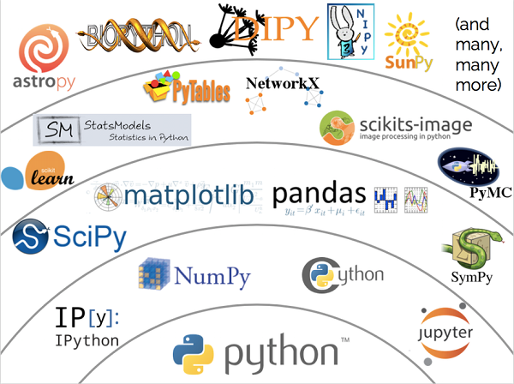
PyData Stack

Slide 13

Jupyter Notebook
Aplicação Web que permite criar e compartilhar documentos.
Contém código, equações, visualizações e textos narrativos.
Uso sugerido para:
Modelagem Estatística
Visualização de Dados
Limpeza e Transformação de dados
Aprendizado de Máquina

Slide 14
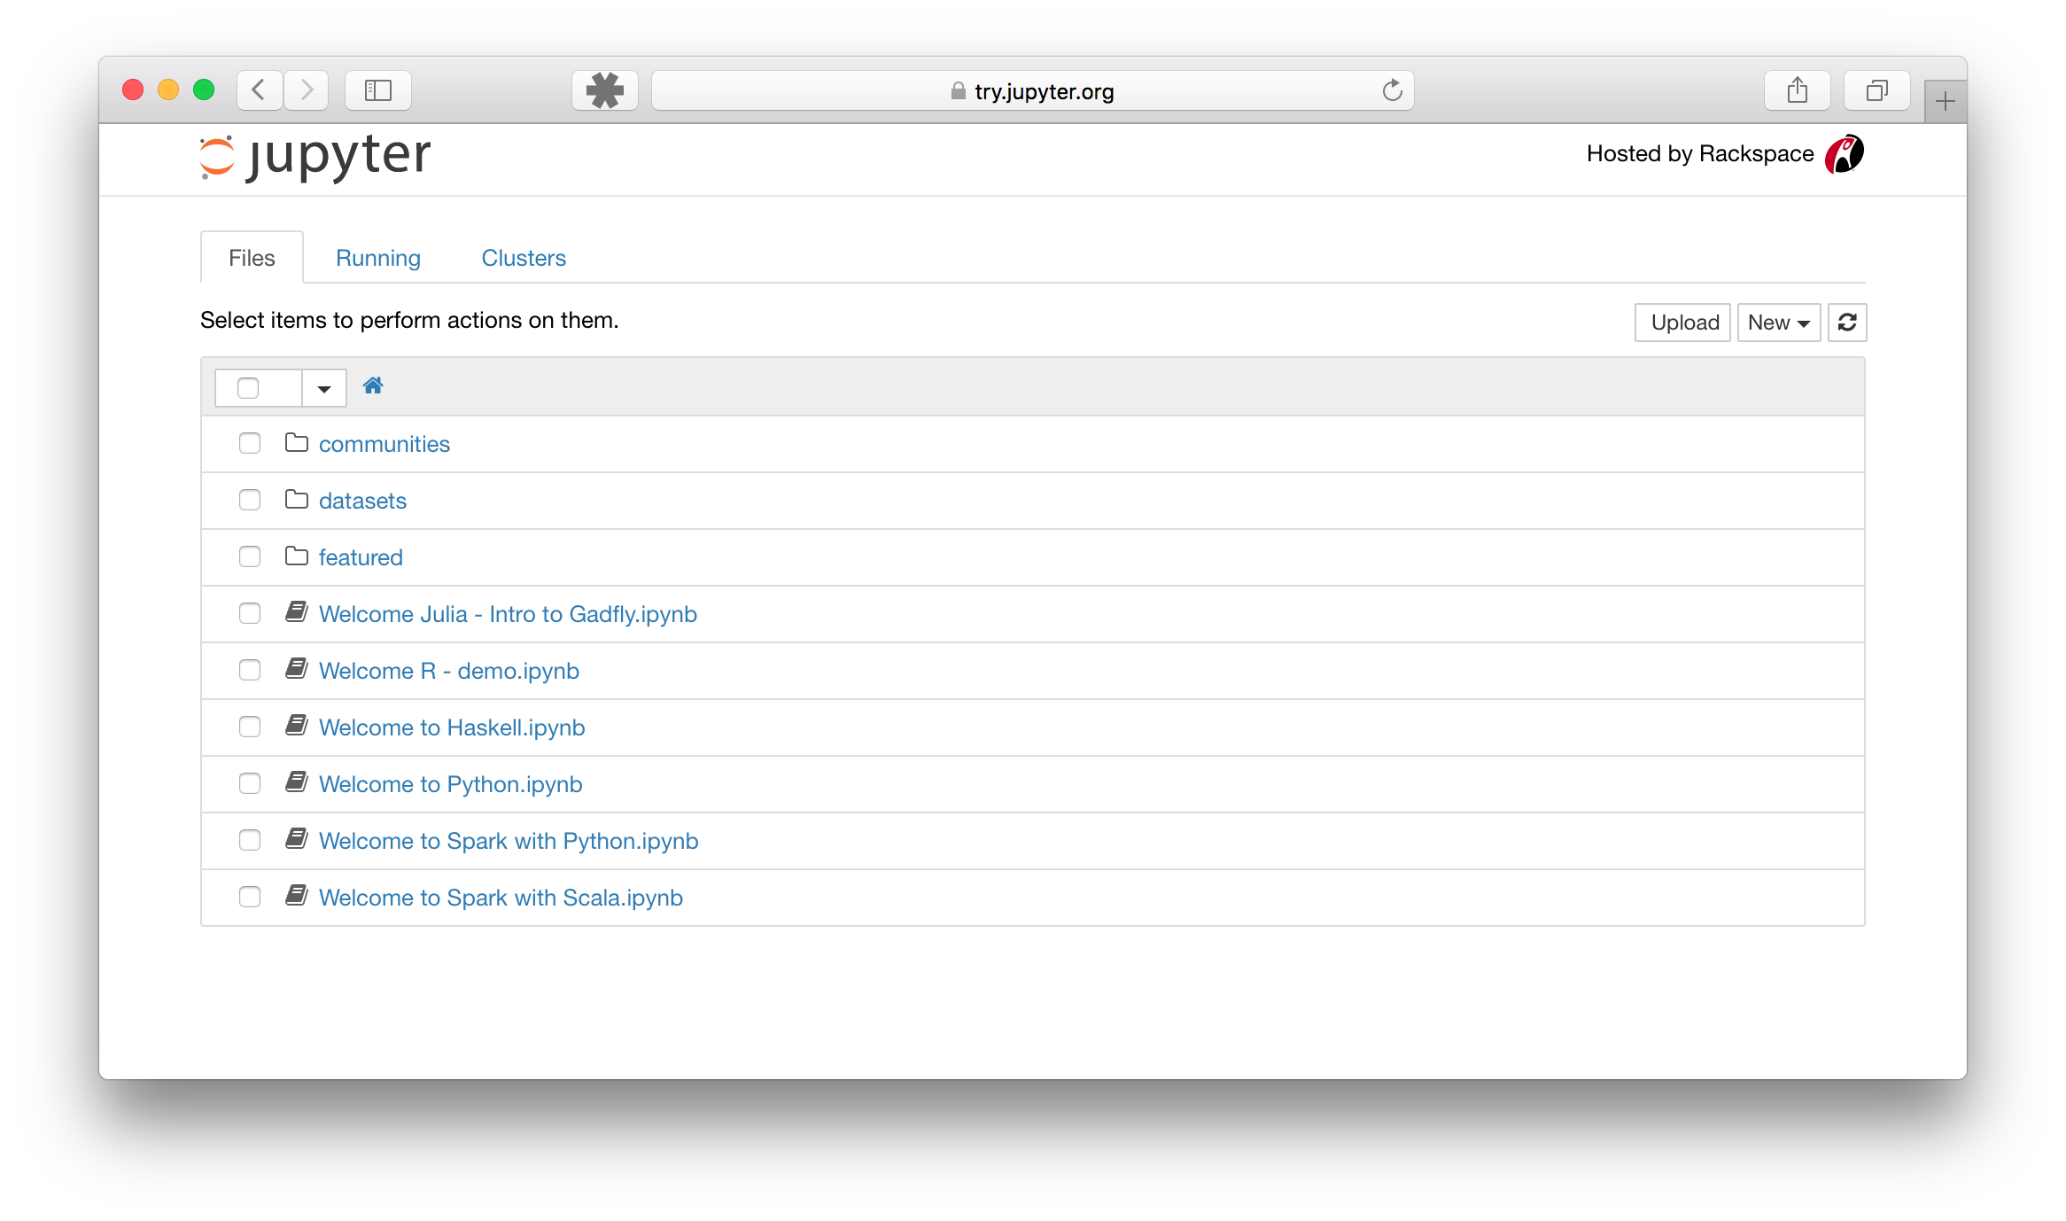
Fonte: https://jupyter.readthedocs.io/en/latest/running.html

Slide 15
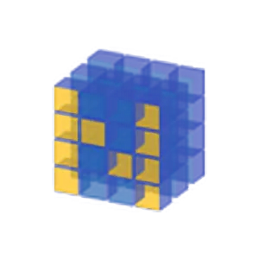
Numpy
Biblioteca para auxílio em cálculos numéricos e álgebra linear
Tempo de execução otimizado
Estrutura de dados Array
Facilita cálculos vetoriais

Slide 16
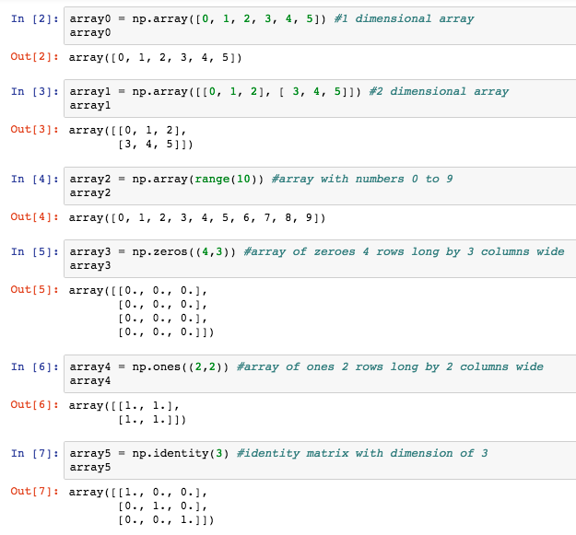
Fonte: https://towardsdatascience.com/numpy-guide-for-people-in-a-hurry-22232699259f
Cheat Sheet: https://s3.amazonaws.com/assets.datacamp.com/blog_assets/Numpy_Python_Cheat_Sheet.pdf

Slide 17
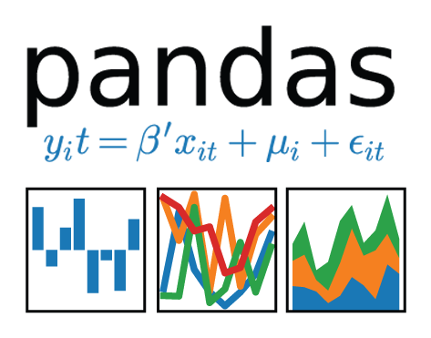
Pandas
Biblioteca construída por cima do Numpy
Implementa estruturas de dados mais complexas, como Series e Dataframe
Usada para facilitar a leitura, escrita e manipulação de dados estruturados

Slide 18
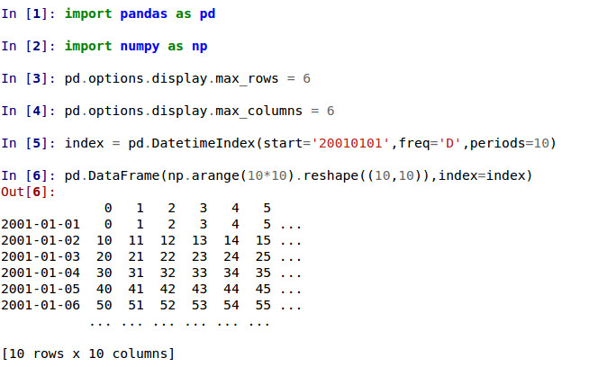
Fonte: https://www.fiverr.com/azwildcat312/python-pandas-data-analysis
Cheat Sheet: https://pandas.pydata.org/Pandas_Cheat_Sheet.pdf

Slide 19
Scikit-learn
Biblioteca para análise e mineração de dados
Construída por cima do Numpy
Implementa diversos algoritmos de aprendizado de máquina de forma Orientada a Objetos.

Slide 20
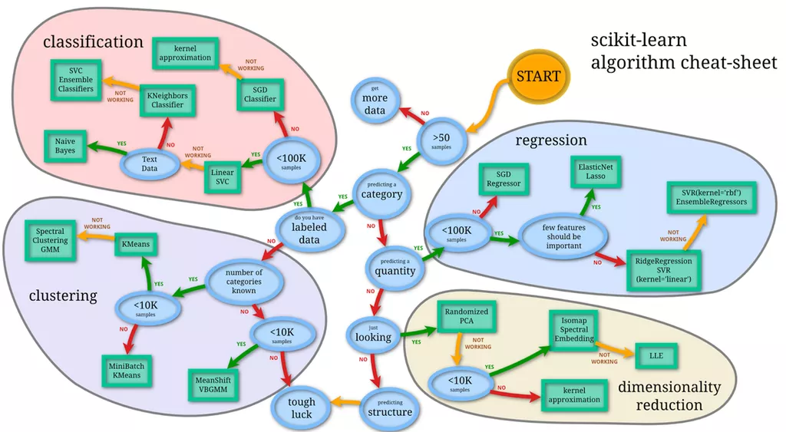
Fonte: http://blog.kaggle.com/2015/04/15/scikit-learn-video-2-setting-up-python-for-machine-learning/
Cheat Sheet: https://s3.amazonaws.com/assets.datacamp.com/blog_assets/Scikit_Learn_Cheat_Sheet_Python.pdf

Slide 21
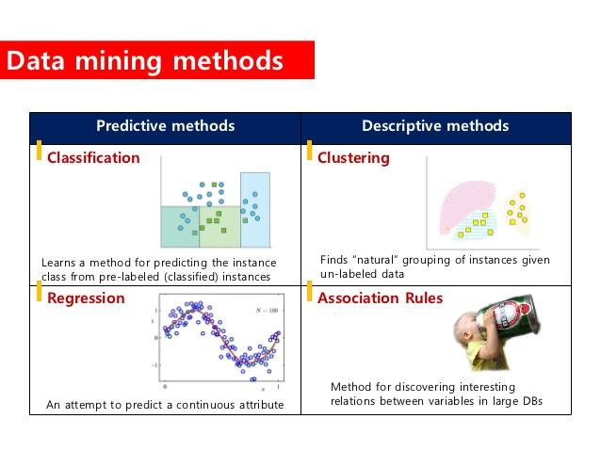
supervised
unsupervised

Slide 22




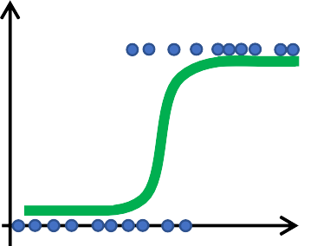

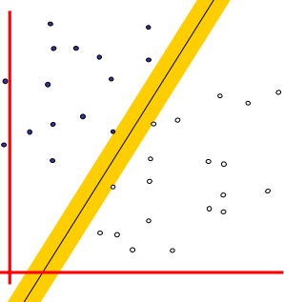
Risco de crédito | História do crédito |  |  | Dívida |  | Garantias |  | Renda anual
 | Boa 5 | Desconhecid a 5 | Ruim 4 | Alta 7 | Baixa 7 | Nenhuma 11 | Adequada 3 | < 15000 3 | >= 15000 <= 35000 4 | > 35000 7
Alto 6/14 | 1/ 5 | 2/5 | 3/4 | 4/7 | 2/7 | 6/11 | 0 | 3/3 | 2/4 | 1/7
Modera do 3/14 | 1/ 5 | 1/5 | 1/4 | 1/7 | 2/7 | 2/11 | 1/3 | 0 | 2/4 | 1/7
Baixo 5/14 | 3/ 5 | 2/5 | 0 | 2/7 | 3/7 | 3/11 | 2/3 | 0 | 0 | 5/7
Naive bayes
R
en da
< 15
>= 15
< 35
> 35
Alto
Hist ória crédi to
Hist ória crédi to
Árvore de
boa
decisão
desconhecida
ruim
boa
desconhecida
ruim
Moderado
Dí vi da
Alto
Baixo
Baixo
Moderado
alta
baixa
Registros
% acerto
Alto
Moderado
Regra
Resultado
Base treinamento
Se renda = >35.000 E história_crédito = BOA
Risco = BAIXO
Regras
Base teste
Se renda = >35.000 e história_crédito = DESCONHECIDA
Risco = BAIXO
Default (padrão)
Risco = ALTO
0.5
0.8
?
0.4
kNN
0.7
0.6
0.1
0.3
Regressão
logística
SVM

Slide 23
Regressão Linear

Slide 24

Modelagem da relação entre variáveis numéricas (variável dependente y e variáveis explanatórias x)
Temperatura, umidade e pressão do ar (x) → velocidade do vento (y)
Gastos no cartão de crédito, histórico (x) → limite do cartão (y)
Idade (x) → custo plano de saúde (y)
Tamanho da casa (x) → preço da casa (y)
Notes:
Modelo,
na aprendizagem por árvore, é uma árvore.
na aprendizagem por regras, é o conjunto de regras.
no Naive Bayes é a tabela de probabilidade.
Os dados são descartados após aprendizagem.
Na aprendizagem por instâncias não existe treinamento. Não constrói-se modelo, simplesmente faz-se cálculo de distância
As instâncias são armazenadas.
Os algoritmos de aprendizagem por instâncias são da categoria LAZY (preguiçosos) por não gerarem modelo.
Por exemplo, se tivermos 1M de instâncias e acrescentarmos mais uma, teremos que fazer os cálculos de todas as distâncias entre essa nova instância e as demais.

Slide 25
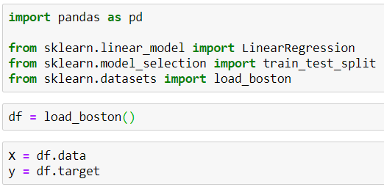
Linear Regression prediction
Notes:
linear regression prediction housing california prices with data sampler.ows
dataset: housing california prices
Erro: nao existe matriz de confusão para regressão linear

Slide 26
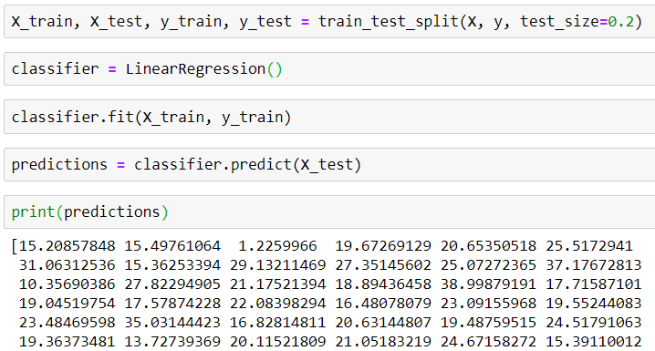
Linear Regression prediction
Notes:
linear regression prediction housing california prices with data sampler.ows
dataset: housing california prices
Erro: nao existe matriz de confusão para regressão linear

Slide 27
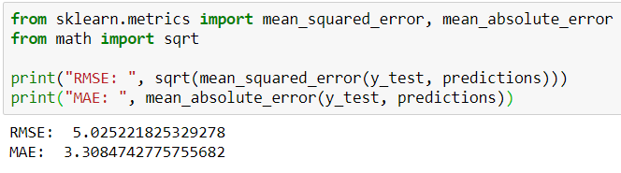
Linear Regression prediction
Notes:
linear regression prediction housing california prices with data sampler.ows
dataset: housing california prices
Erro: nao existe matriz de confusão para regressão linear

Slide 28
Regressão Logística

Slide 29
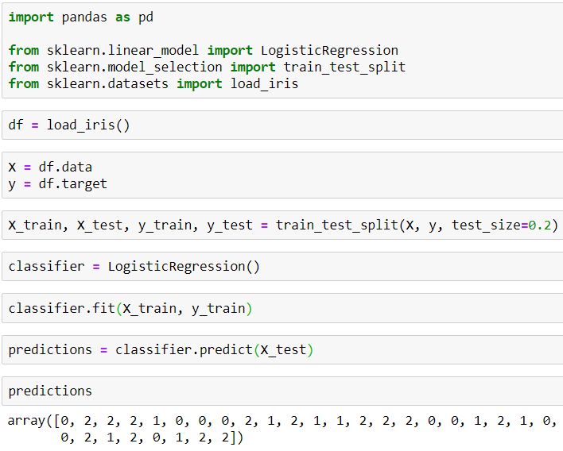
Logistic Regression prediction
Notes:
linear regression prediction housing california prices with data sampler.ows
dataset: housing california prices
Erro: nao existe matriz de confusão para regressão linear

Slide 30
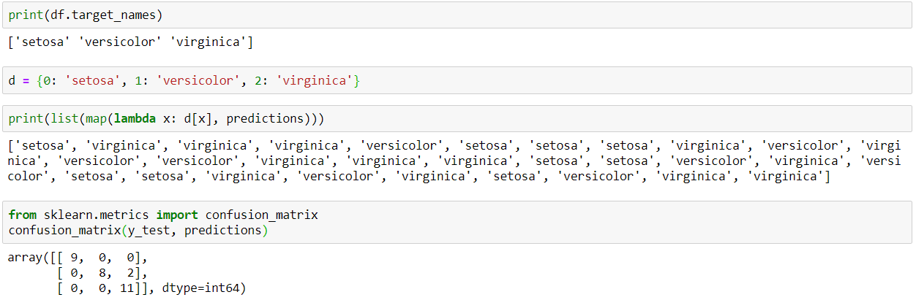
Logistic Regression prediction
Notes:
linear regression prediction housing california prices with data sampler.ows
dataset: housing california prices
Erro: nao existe matriz de confusão para regressão linear

Slide 31
Naive Bayes
Notes:
Classificador probabilístico
Assume que existe independência entre os atributos preditores (nem sem é verdade)

Slide 32
Vantagens e desvantagens
Vantagens
Rápido
Simplicidade de interpretação
Trabalha com altas dimensões
Boas previsões em bases pequenas
Desvantagens
Combinação de características (atributos independentes) – cada par de características são independentes – nem sempre é verdade

Slide 33
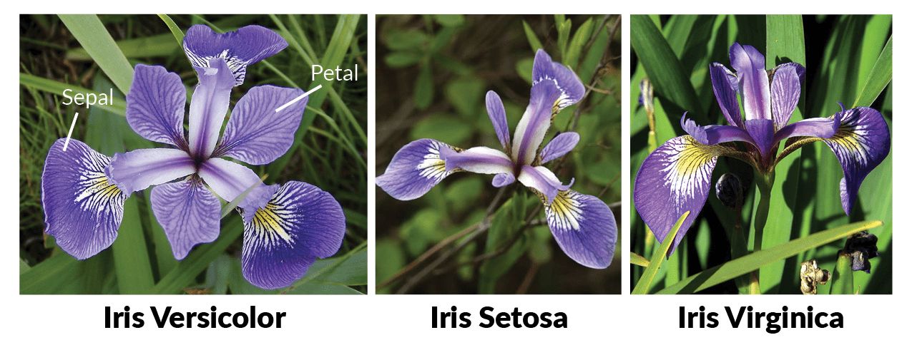
Naive Bayes prediction

Slide 34
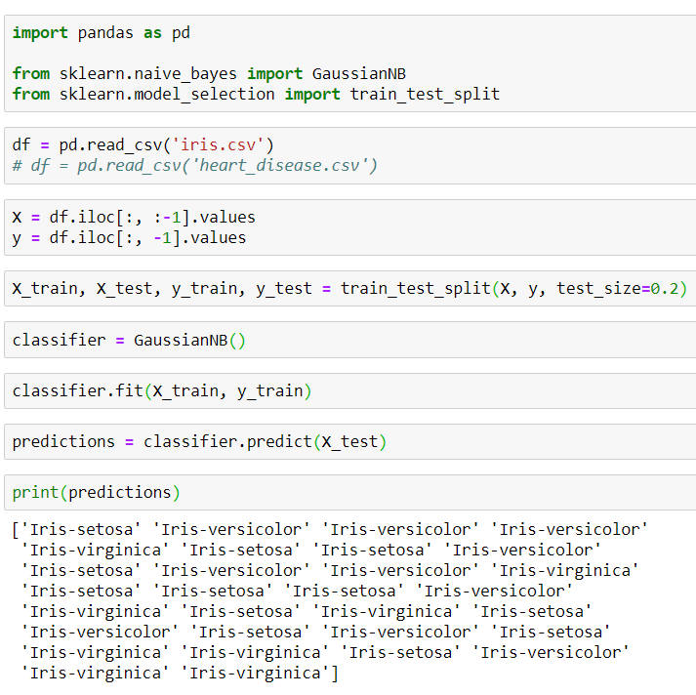
Naive Bayes prediction

Slide 35
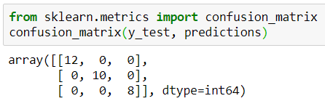
Naive Bayes prediction

Slide 36
Árvores de decisão

Slide 37
Vantagens e desvantagens
Vantagens
Fácil interpretação
Não precisa normalização ou padronização (visto mais à frente)
Rápido para classificar novos registros
Desvantagens
Geração de árvores muito complexas
Pequenas mudanças nos dados pode mudar a árvore (poda pode ajudar)
Notes:
Eram muito populares em meados dos anos 90
usado no Kinect da Microsoft

Slide 38
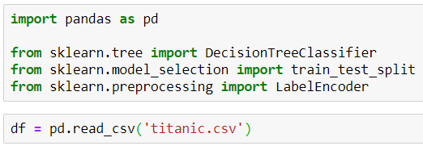
Tree prediction
Notes:
naive_bayes tree random_forest titanic.ows
file: titanic
Confusion matrix
Scatter plot (status x survived)

Slide 39
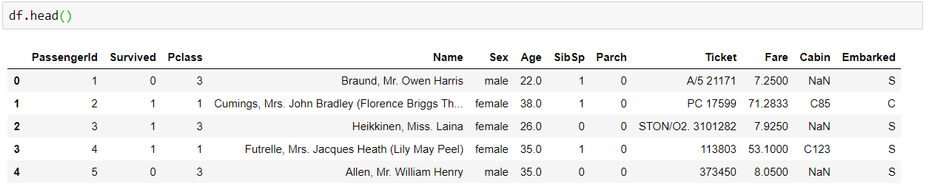
Tree prediction

Slide 40
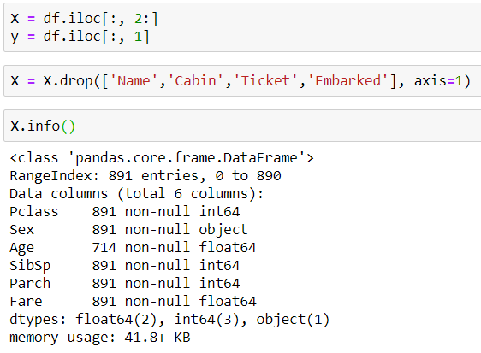
Tree prediction

Slide 41
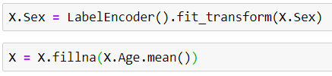
Tree prediction

Slide 42
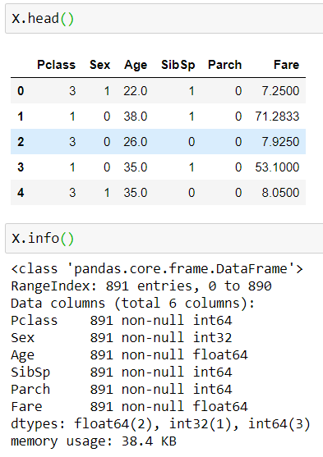
Tree prediction

Slide 43
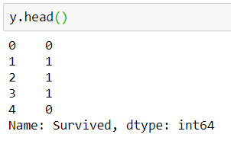
Tree prediction

Slide 44
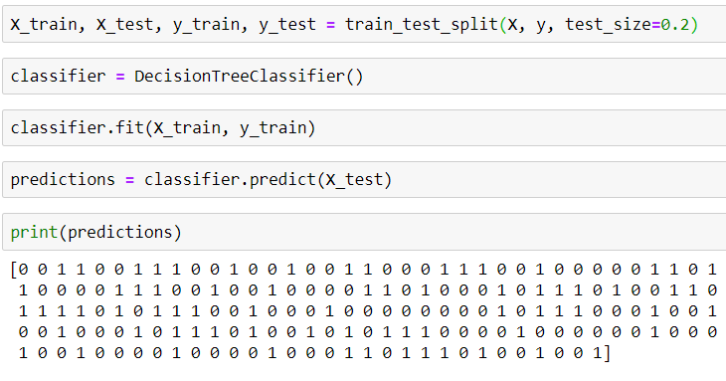
Tree prediction

Slide 45
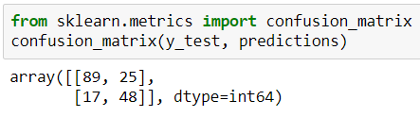
Tree prediction

Slide 46
KNN (vizinhos mais próximos)

Slide 47
kNN
Algoritmo simples e poderoso
Indicado quando o relacionamento entre as características é complexo
Valor de k pequeno: dados com ruídos ou outliers podem prejudicar
Valor de k grande: tendência a classificar a classe com mais elementos (overfitting) – valor default 3 ou 5
Lento para fazer as previsões
Outras distâncias
Coeficiente de Pearson
Índice de Tanimoto
City Block

Slide 48
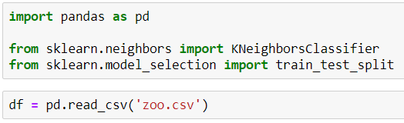
KNN prediction
Notes:
KNN prediction zoo with data sampler.ows
dataset: zoo

Slide 49
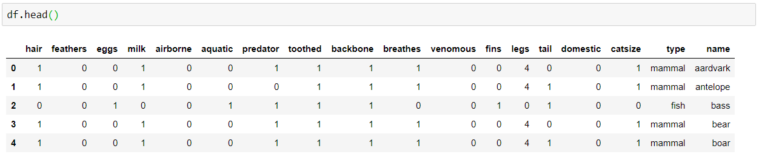
KNN prediction
Notes:
KNN prediction zoo with data sampler.ows
dataset: zoo

Slide 50
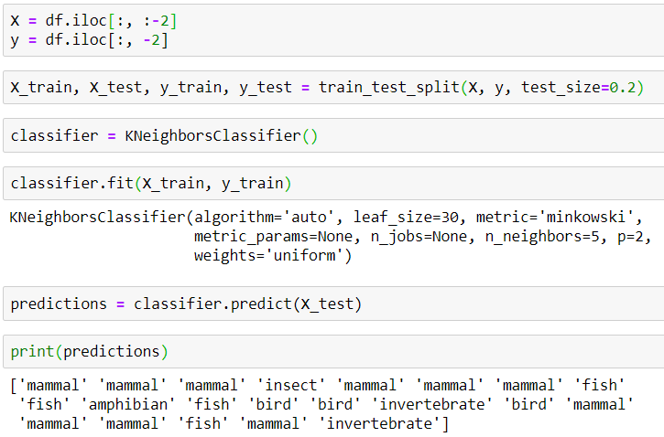
KNN prediction
Notes:
KNN prediction zoo with data sampler.ows
dataset: zoo

Slide 51
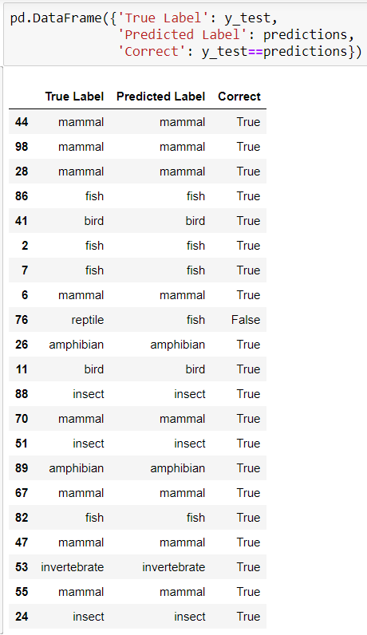
Notes:
KNN prediction zoo with data sampler.ows
dataset: zoo

Slide 52
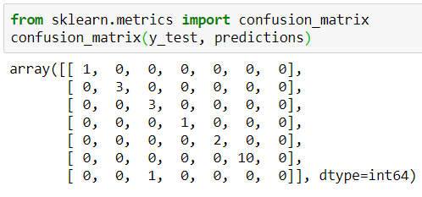
KNN prediction
Notes:
KNN prediction zoo with data sampler.ows
dataset: zoo

Slide 53
Máquinas de vetores de suporte (SVM)

Slide 54
SVM
Em geral supera outros algoritmos de aprendizagem de máquina
Tarefas complexas: reconhecimento de caracteres, voz, imagens
Considerado por vários anos como o mais eficiente algoritmo
Suporta regressão e classificação

Slide 55
SVM
Vantagens
Não é muito influenciado por ruídos nos dados
Utilizado para classificação e regressão
Aprende conceitos não presentes nos dados originais
Mais fácil de usar do que redes neurais
Desvantagens
Testar várias combinações de parâmetros
Lento
Black box

Slide 56
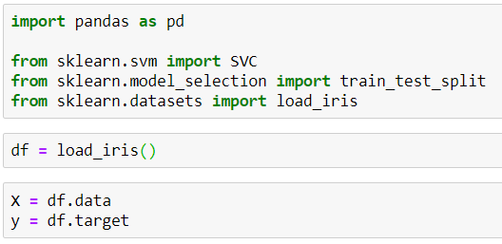
SVM prediction
Notes:
svm tree with data sampler and preprocess.ows
dataset: íris
sata sampler widget: 70% data sample and 30% data test

Slide 57
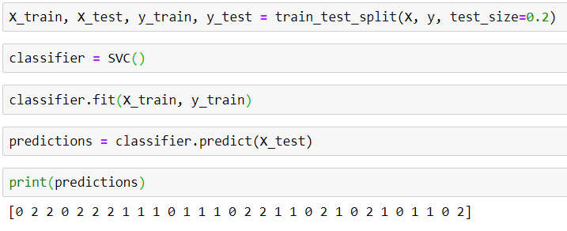
SVM prediction
Notes:
svm tree with data sampler and preprocess.ows
dataset: íris
sata sampler widget: 70% data sample and 30% data test

Slide 58
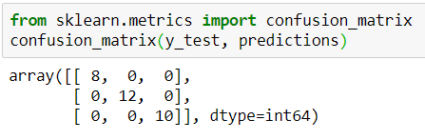
SVM prediction
Notes:
svm tree with data sampler and preprocess.ows
dataset: íris
sata sampler widget: 70% data sample and 30% data test

Slide 59
Redes Neurais Artificiais (RNA)

Slide 60
RNA
Imitar os seres humanos no processo de aprendizagem
Inspirada em redes neurais biológicas
Parecido com a troca de informações em uma rede biológica

Slide 61
RNA
Vantagens:
Capacidade de generalização
Robusto a sobreajuste
Muito usada em Aprendizado Profundo
Desvantagens:
Treinamento demorado
Caixa preta
Preparação dos dados

Slide 62
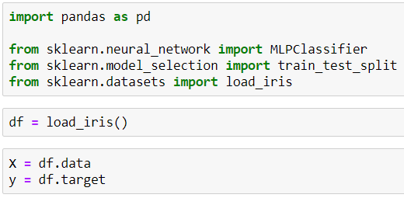
RNA prediction

Slide 63
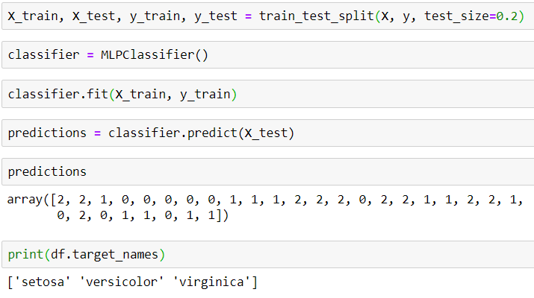
RNA prediction

Slide 64
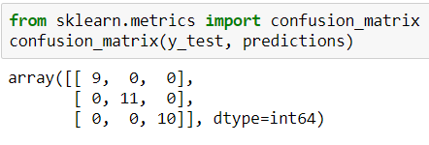
RNA prediction

